Slide 1
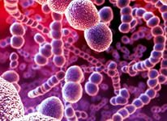
БАКТЕРИИ
Выполнила учитель биологии МОУ «СОШ имени А. П. Чехова» г. Истра Борисова А. Н.

Slide 2
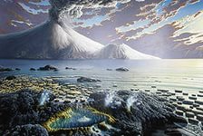
Архейская эра

Slide 3
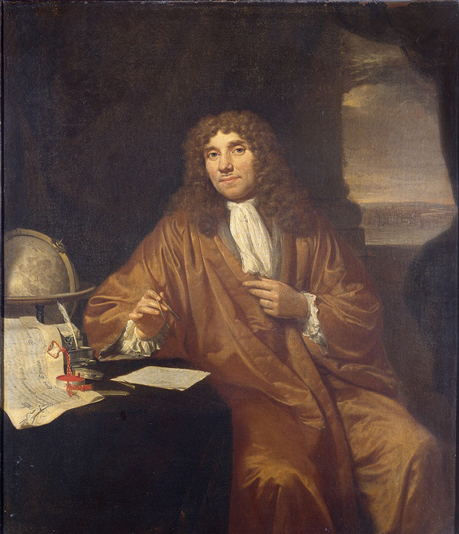
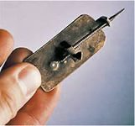
МИКРОБИОЛОГИЯ
Антони ван Левенгук – основоположник микроскопии

Slide 4
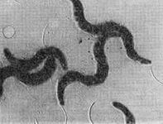
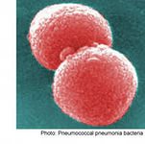
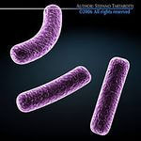
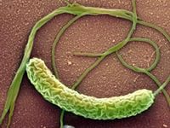
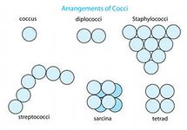
ФОРМА БАКТЕРИЙ
Кокки
Бациллы
Спириллы
Вибрион

